Slide 1
PROGRAM PO WER na zasadach programu Erasmus + „Droga do Europy - drogą ku lepszej przyszłości”
ZESPÓŁ SZKÓŁ IM. KAROLA LIBELTA W GOŁAŃCZY

Slide 2
W roku szkolnym 2018/2019 szkoła
przystąpiła do Programu „Ponadnarodowa
mobilność uczniów i absolwentów oraz
kadry kształcenia zawodowego”
realizowanego ze środków PO WER
na zasadach Programu Erasmus+
sektor Kształcenie zawodowe w ramach
projektu: „Droga do Europy – drogą ku
lepszej przyszłości”.

Slide 3
Cel projektu

Slide 4
Cel główny
Przygotowanie uczniów do podjęcia pracy na rynkach krajowych i zagranicznych w branży rolniczej i gastronomicznej.

Slide 5
Cele szczegółowe
- podniesienie kompetencji zawodowych
uczniów i nauczycieli,
- podniesienie poziomu kluczowych
kompetencji uczniów,
- poprawa nauczania i uczenia się języków
obcych kluczem do komunikacji
międzynarodowej,
- poznanie kultury i historii Włoch,

Slide 6
- poznanie środowiska pracy
w przedsiębiorstwach zagranicznych,
umiejętność autoprezentacji podczas
rozmowy kwalifikacyjnej,
- zwiększenie motywacji nauczycieli
do przyszłych działań na rzecz
młodzieży i rozwoju osobistego,
poszerzenia aktywności o wymiar
międzynarodowy, nawiązanie kontaktów
ze szkołami międzynarodowymi realizacji projektów.

Slide 7
Założenia projektu
Wyjazd uczniów na praktyki zawodowe do Rimini we Włoszech w wymiarze 4 tygodni dla uczniów klasy II i III technikum w zawodzie technik rolnik i technik żywienia i usług gastronomicznych
Liczba uczniów – 16 (8 osób z każdego zawodu)
Liczba opiekunów – 2 osoby

Slide 8
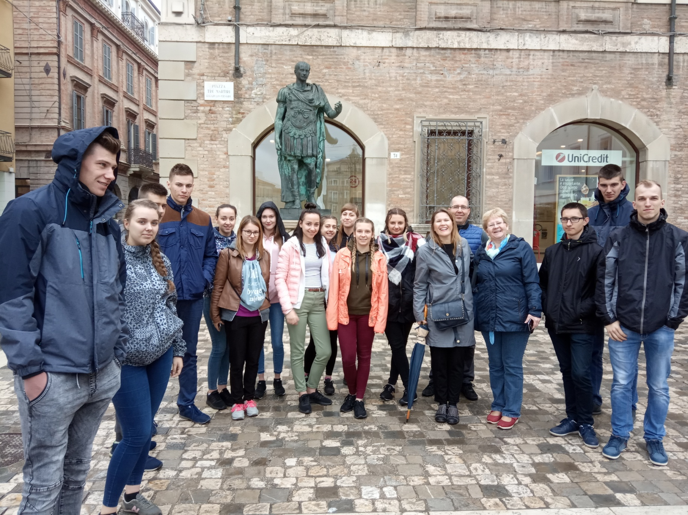

Slide 9
Termin praktyk
05.05.2019 r. - 01.06.2019 r.
Czas trwania projektu:
01.10.2018 r.- 31.12.2019 r.

Slide 10
Finansowanie
Projekt został przyjęty do realizacji przez
Agencję Narodową.
Otrzymaliśmy dofinansowanie z programu PO WER w wysokości 43 200 euro
(ok. 186 tys. zł), w tym dofinansowanie
z Powiatu Wągrowieckiego w wysokości
37 328,13 zł (20%)

Slide 11
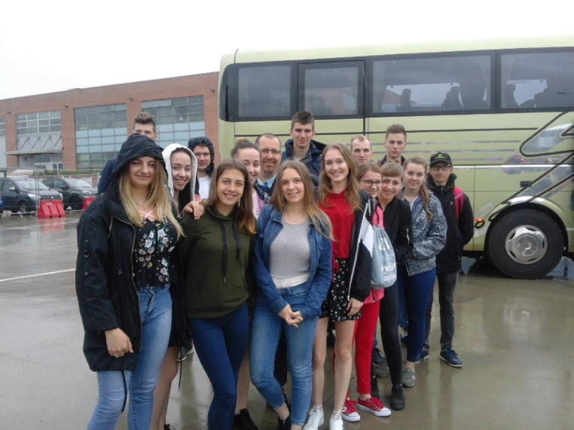
Pobyt uczniów na praktykach został całkowicie sfinansowany ze środków unijnych w ramach 3 obszarów:
podróż,
wsparcie indywidualne (koszty utrzymania),
wsparcie organizacyjne.

Slide 12
Przygotowanie do wyjazdu
W ramach projektu uczniowie zostali
przygotowani do podjęcia praktyk
zawodowych poprzez uczestniczenie w:
kursie języka angielskiego w wymiarze 30 godzin,
zajęciach z zakresu pomocy psychologiczno-pedagogicznej,
zajęciach z historii i kultury Włoch, charakterystyki kuchni śródziemnomorskiej oraz kultury upraw i hodowli we Włoszech.

Slide 13
Organizacja przyjmująca we Włoszech
Sistema Turismo zajmowała się kompleksową organizacją pobytu uczniów we Włoszech, tj.:
wyszukaniem i przydzieleniem miejsc praktyk dla uczniów,
zawarciem porozumienia dotyczącym realizacji podstawy programowej między szkołą a przedsiębiorstwami,
organizacją pobytu w hotelu i wyżywienia,
objęcie opieką uczniów przez 24 godziny,
organizacją wycieczek kulturalnych oraz służeniem wszelką pomocą podczas realizacji praktyk.

Slide 14
Realizacja praktyk
Uczniowie zgodnie z zakresem kształcenia realizowali praktyki w restauracjach, jedna grupa pracowała w restauracji, która 3 razy otrzymała gwiazdkę Michelina oraz w gospodarstwach agroturystycznych, a druga grupa uczniów w winnicy przy pielęgnacji winorośli,
Uczniowie prowadzili dziennik praktyk oraz dziennik stażysty,

Slide 15
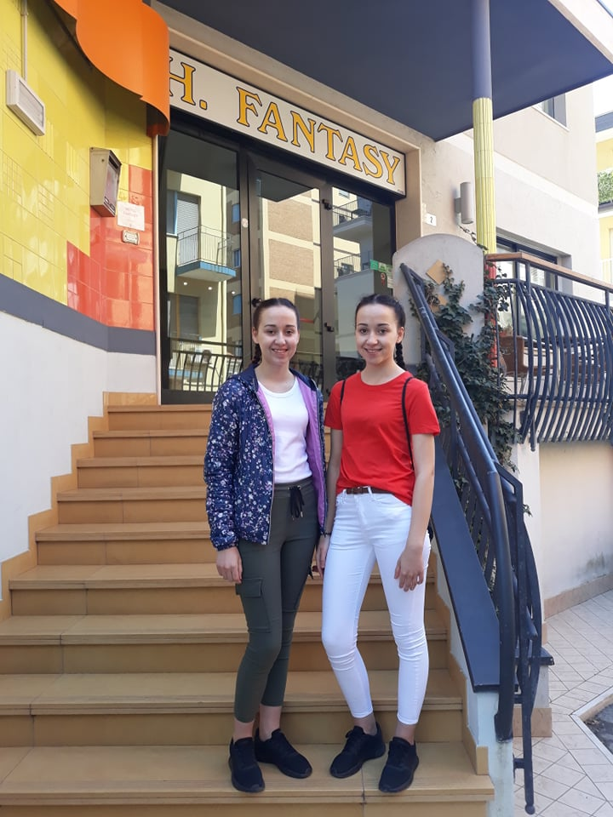
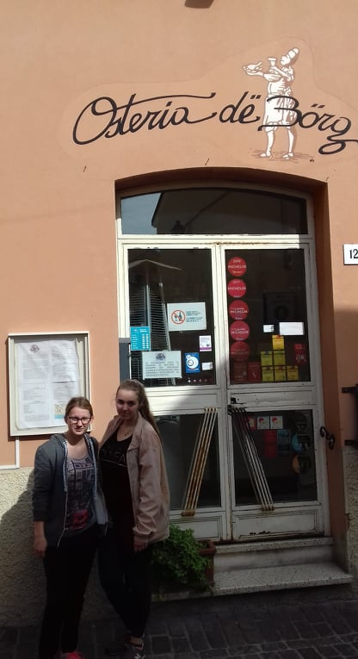
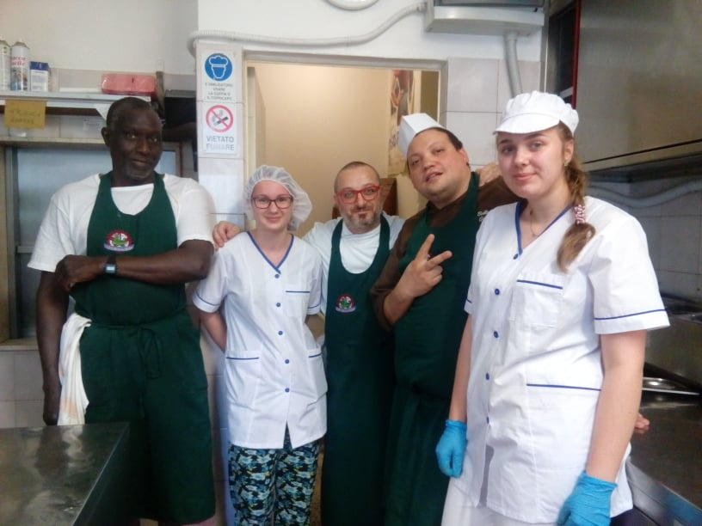
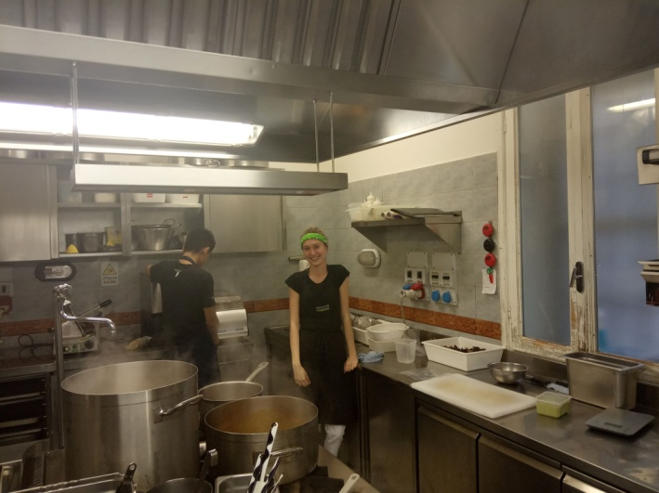
Praktyki w zawodzie technik żywienia i usług gastronomicznych

Slide 16
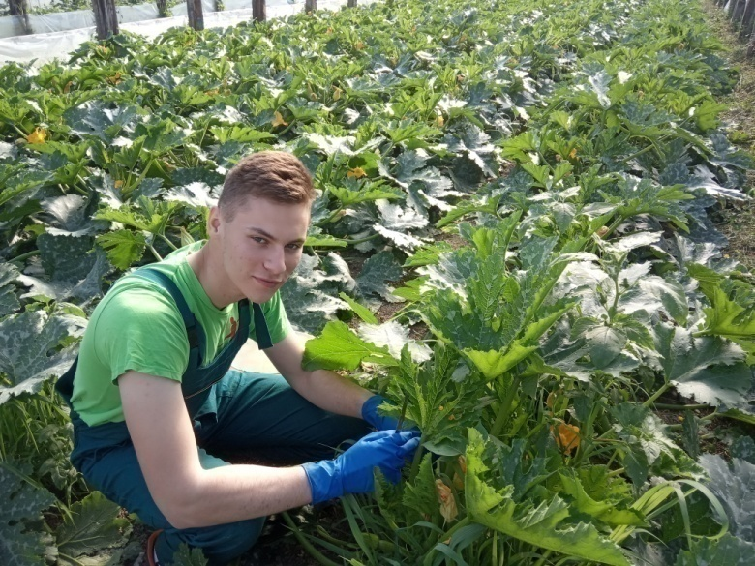
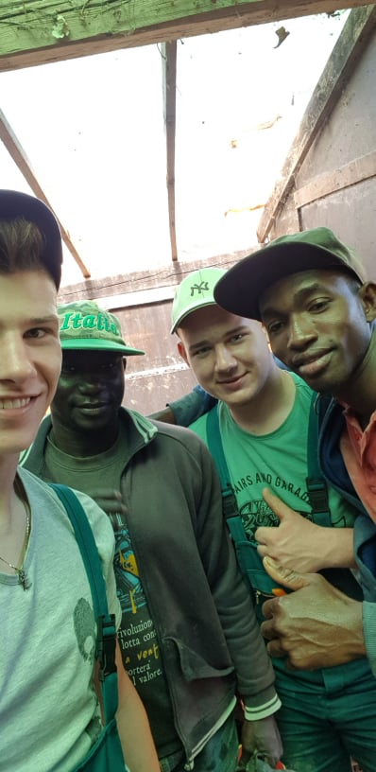
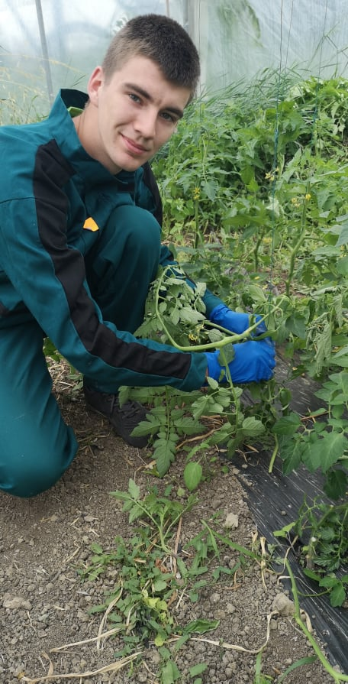
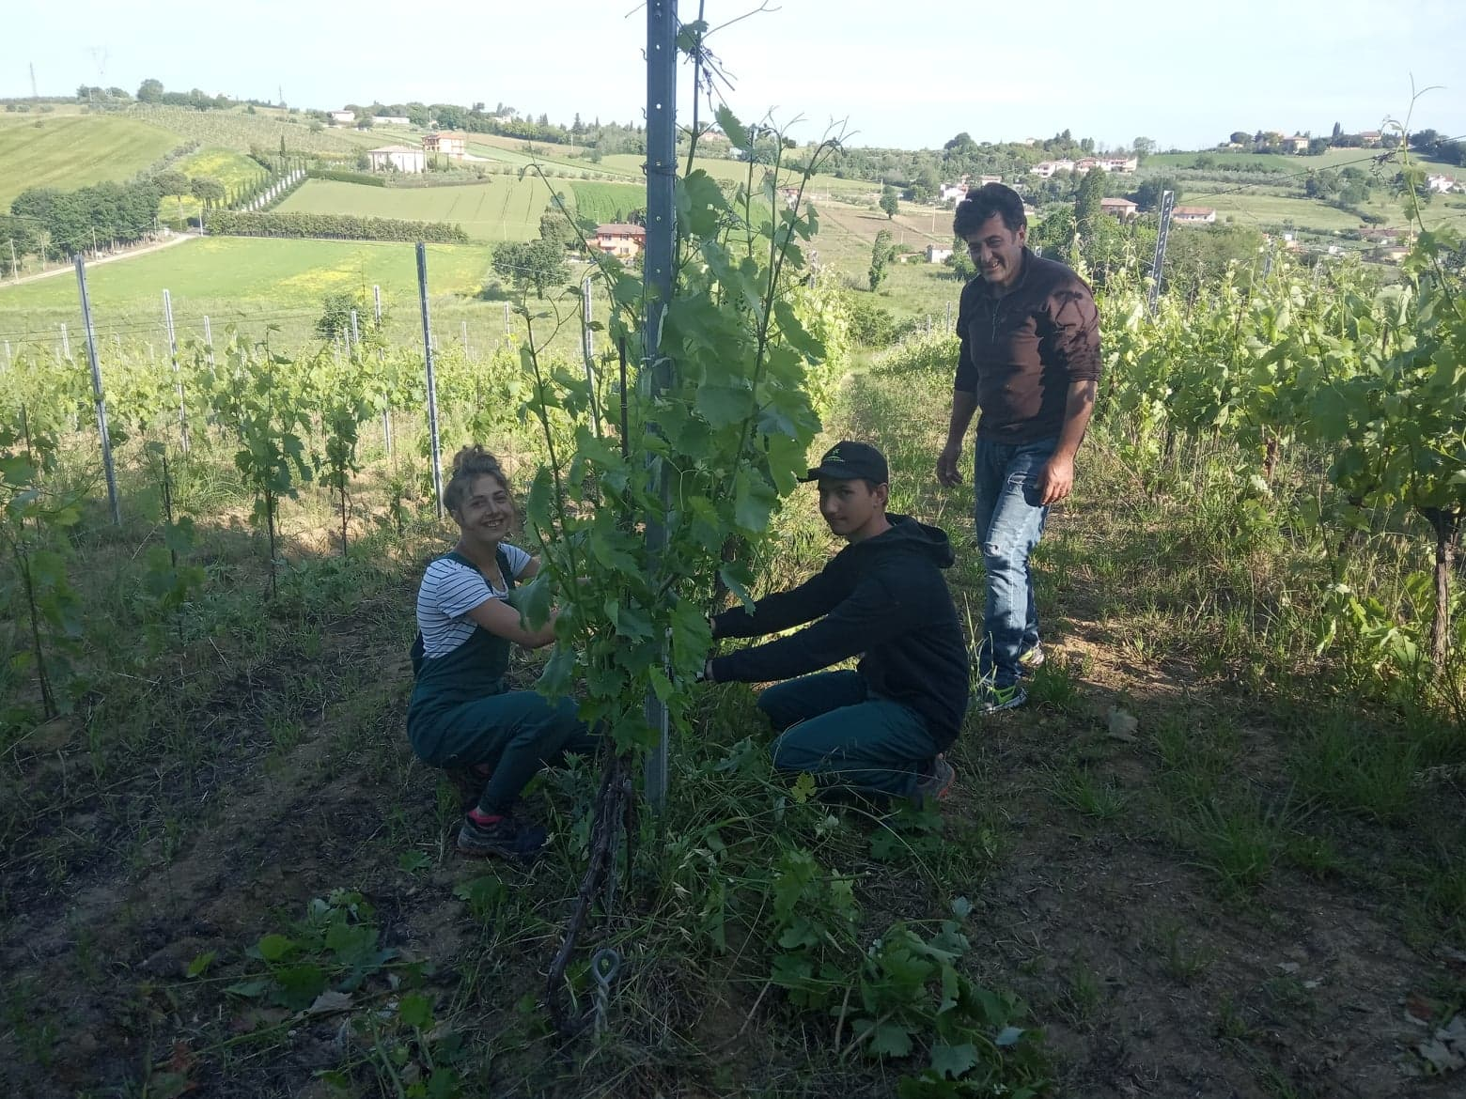
Praktyki w zawodzie technik rolnik

Slide 17
Dzięki udziałowi w projekcie wymierne korzyści osiągnęła również nasza szkoła jako placówka edukacyjna, gdyż zwiększyła się motywacja nauczycieli do poszukiwania i wprowadzenia innowacyjnych metod i form nauczania.
Zdobyta wiedza i umiejętności uczniów i nauczycieli podczas realizacji projektu wpłynęła na podniesienie jakości nauczania w naszej szkole.

Slide 18
Czas wolny
Uczniowie swój czas wolny spędzali na wycieczkach do: Wenecji, San Marino, Riccione i okolic oraz zwiedzaniu Rimini organizowanych przez opiekunów z Sistema Turismo.
Na zakończenie pobytu na praktykach uczniowie otrzymali certyfikaty potwierdzające uczestnictwo w praktykach zawodowych.

Slide 19
Ewaluacja
Ewaluacja przeprowadzona podczas realizacji praktyk zawodowych przez wyznaczonych opiekunów w przedsiębiorstwach wykazała, że założone cele projektu zostały zrealizowane.

Slide 20
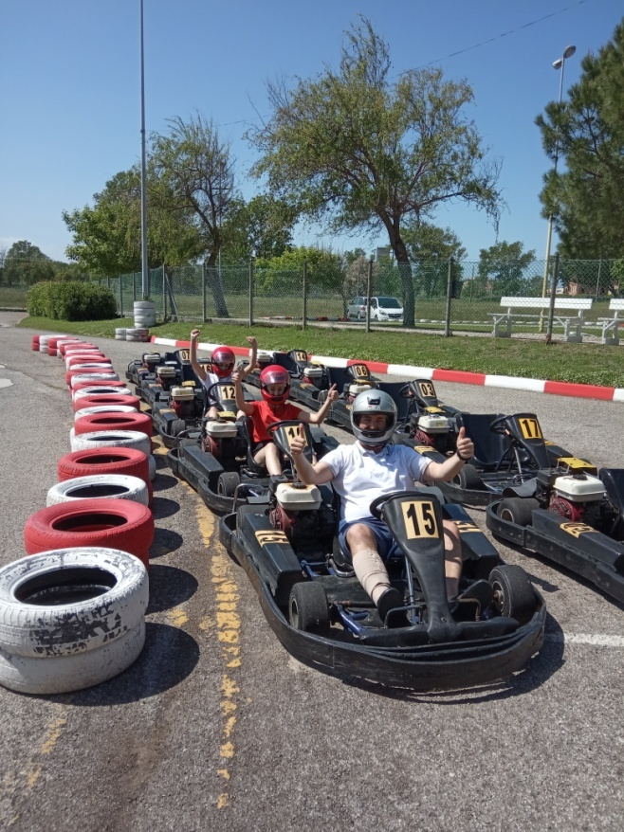
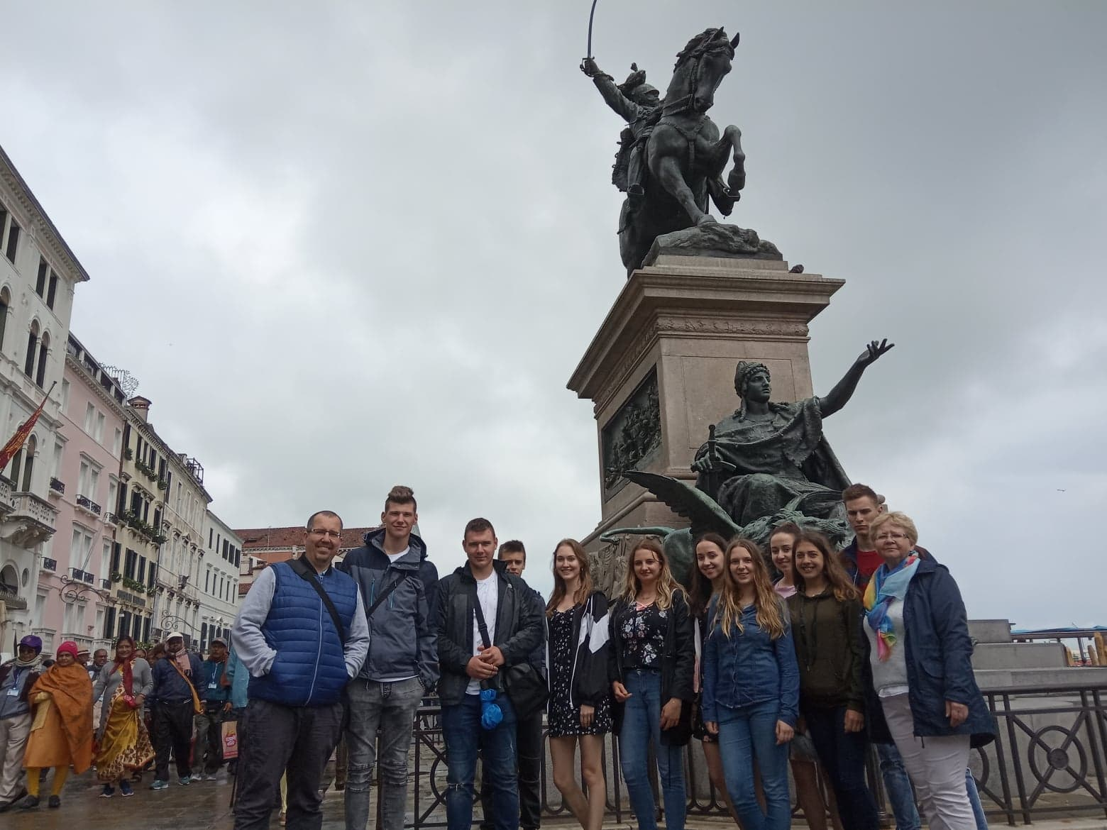
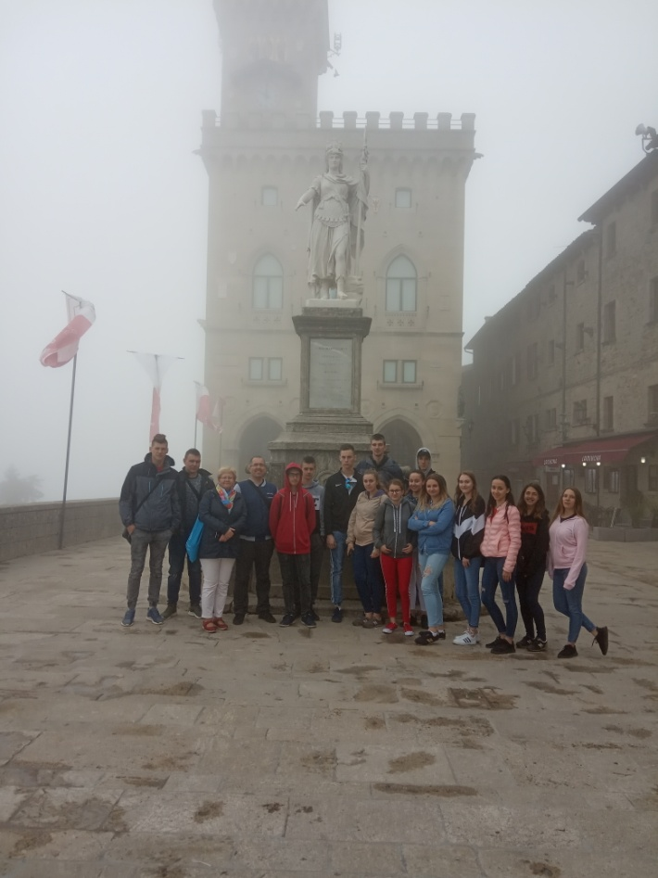
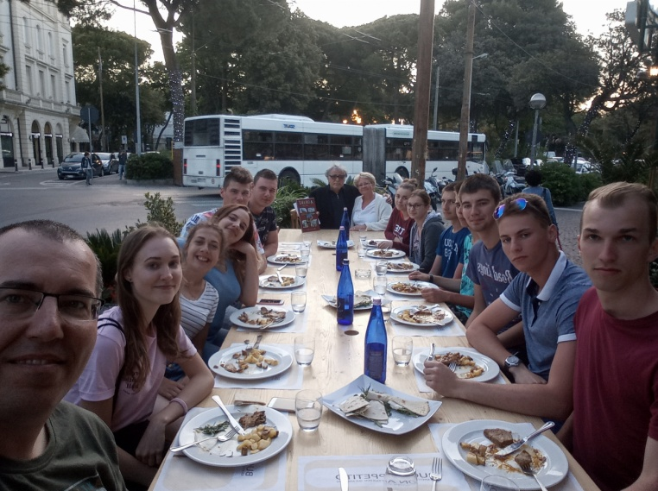
Czas wolny…

Slide 21
Uczniowie otrzymali bardzo wysokie noty potwierdzające poszerzenie wiedzy i umiejętności z zakresu przedmiotów zawodowych jak i nabycie kompetencji kluczowych oraz tak zwanych kompetencji „miękkich”, zwłaszcza umiejętności radzenia sobie w nowym międzynarodowym dla nich środowisku, doskonaleniu języka angielskiego, poznaniu języka włoskiego, kultury, historii i obyczajów Włoch.

Slide 22
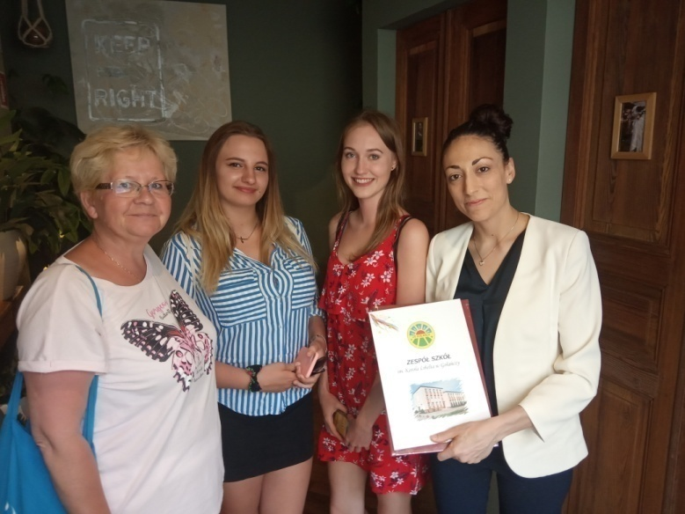
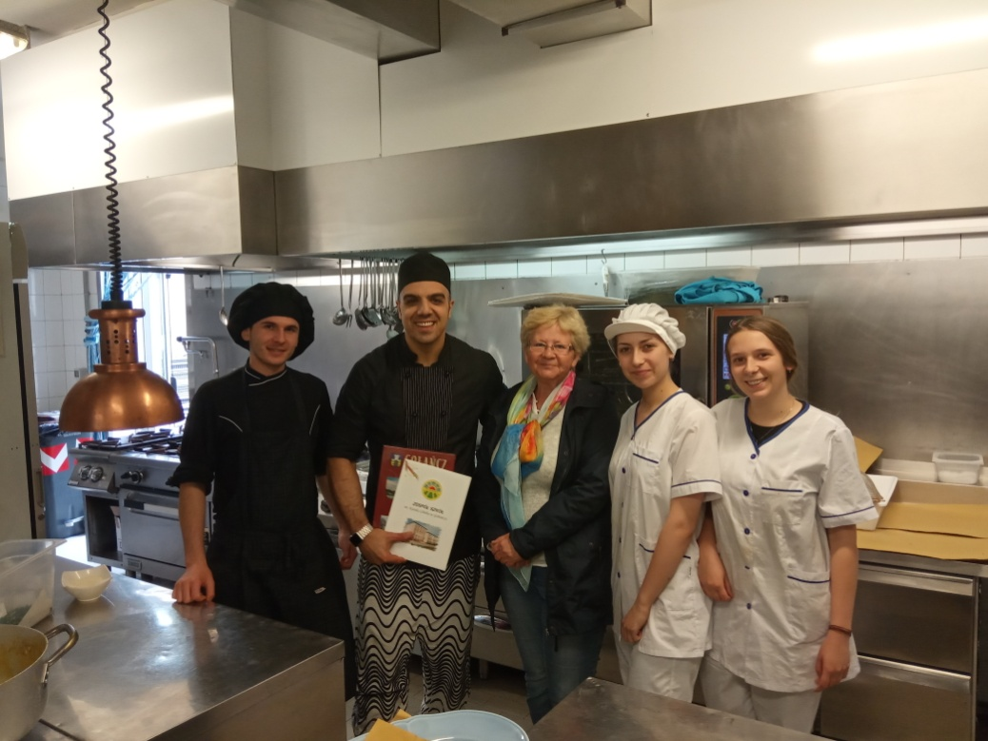
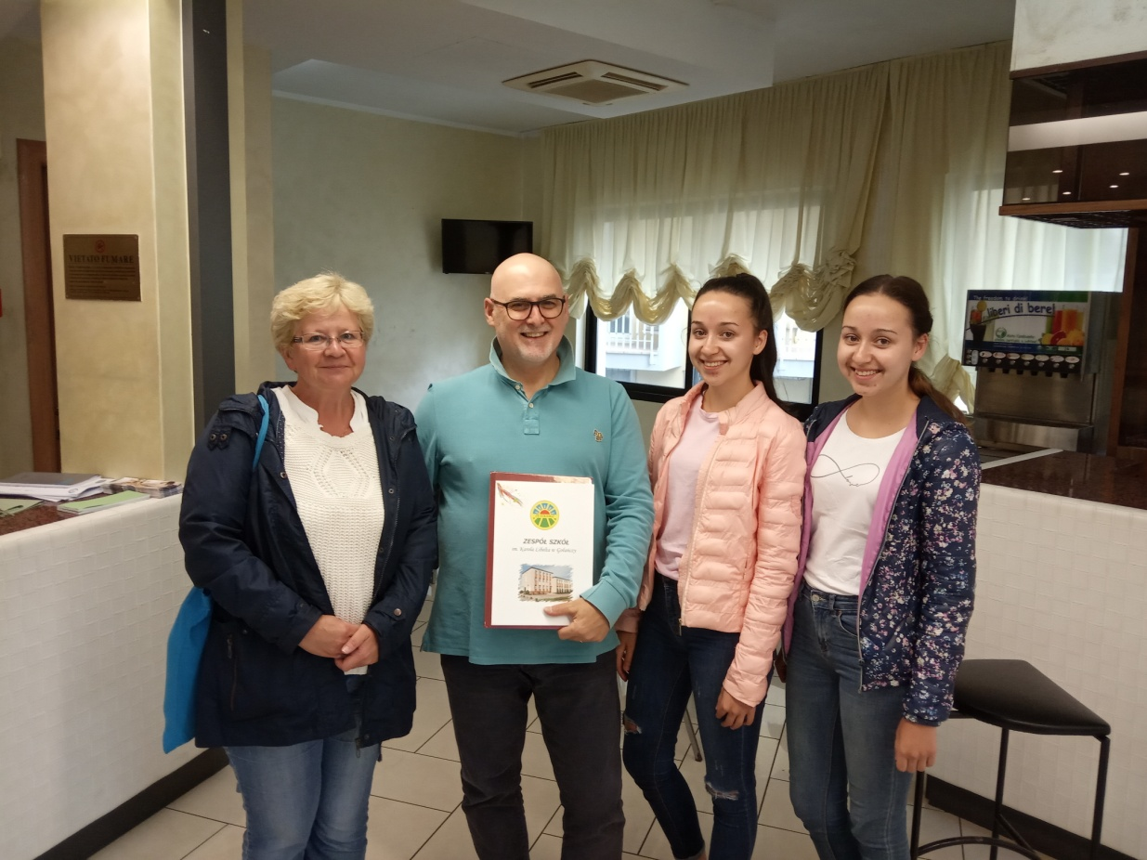
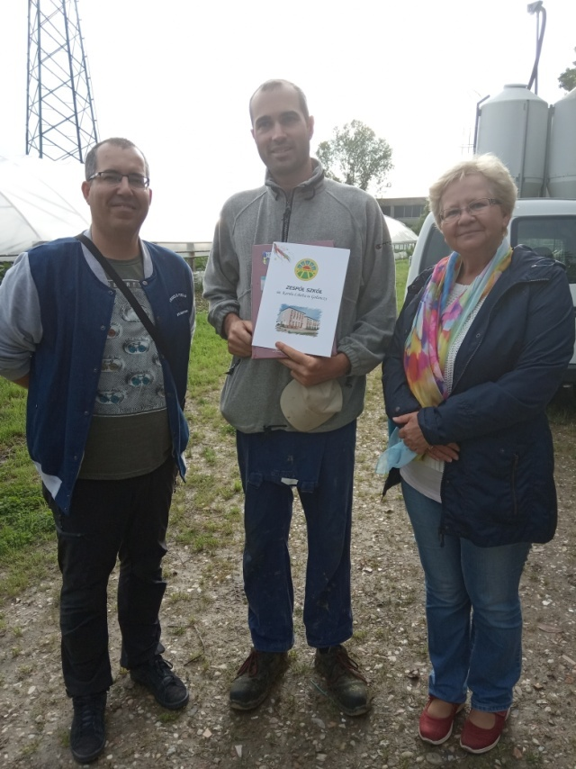

Slide 23
Dziękuję za uwagę

